Slide 1
Let’s make a baby together
Paul Fiat – Jeudi 29 Novembre 2012

Slide 2
Sommaire
Choix du concept
Prototype
Spécifications
USP & KSPs
Les 3C
Histoire & ambiance
Direction artistique
Thème sonore et musicale

Slide 3
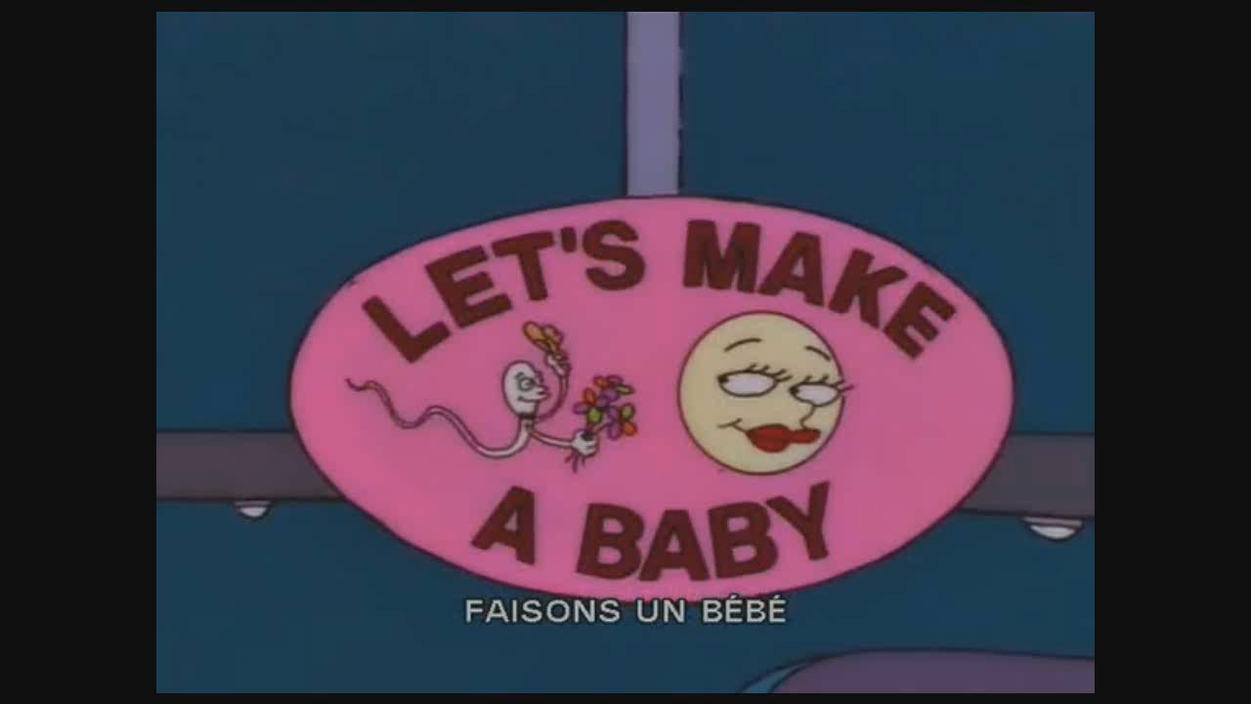
Choix du concept

Slide 4
Prototype
AJOUT SWF EN FIN

Slide 5
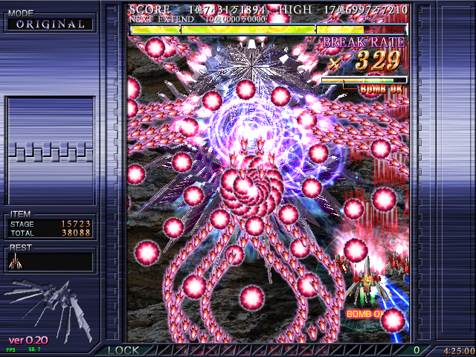
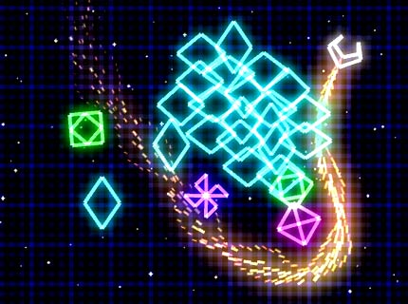
Spécifications
Type de gameplay : Shoot’em Up / Bullet Hell.
Références : Crimzon Clover, Geometry wars (Back from the future)
En trois mots
- Frayer Tracer créer (un passage) en dégageant les obstacles
- Féconder Initier la reproduction sexuelle, en transformant un ovule en œuf.
- Survivre Réchapper à un évènement, à une catastrophe...
PEGI : 18+
Cible : Hardcore gamer
Plateforme : PC / Web

Slide 6
USP & KSPs
USP
Déplacement à la souris sur 360°.
Key Features
- Univers original.
- Apparitions des ennemis de tout bords.
- Scrolling sur toutes les directions.
- Influence des actions du joueur sur la fin du jeu.

Slide 7


Camera, Character, Controls
Camera :
Vue 2D, la camera suit le scrolling.
Character :
Spermatozoïde génétiquement modifiable.
Controls :
Tirs automatiques, déplacement au clic, zone de paramétrage du canon.

Slide 8
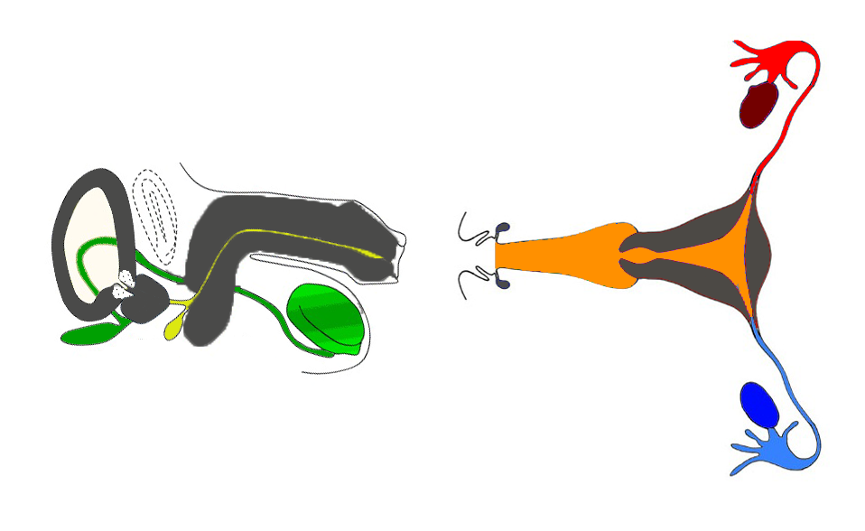
Histoire & ambiance
Histoire
- Fécondation vue par le spermatozoïde.
- Plusieurs niveaux
- Périple réellement dangereux
Ambiance
- Rythmée : Surprises, boulettes, scrolling.
- Etriqué : Chemins étroits, difficulté d’esquiver.

Slide 9
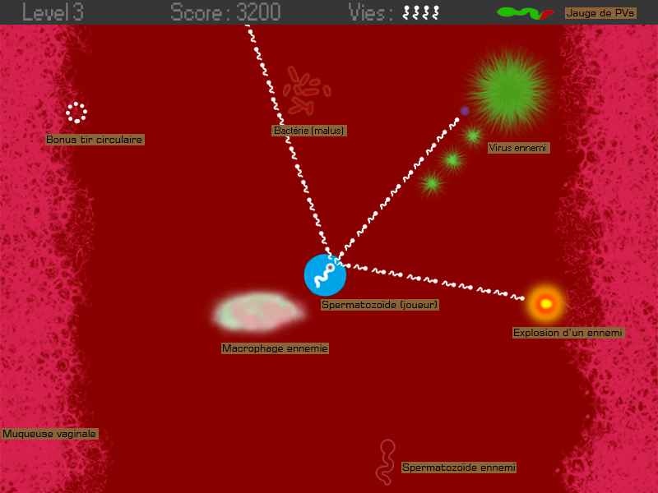


Direction artistique
Les graphismes se veulent réalistes, en accord avec la conception générale de ces entités microscopiques.

Slide 10



Thème sonore et musicale
Kiosken Är Vidöppen
Filter Fabric Fact
Musique style 8bit, rythmée et entraînante.
Feedbacks/bruitages « liquides »
Bulles : Splash : Explosions :
Pas de parole.

Slide 11

Merci de votre attention.
Avez-vous des questions

